Slide 1
TIẾNG VIỆT 1
Tập 2
Tuần 24
Tập viết sau bài 124, 125

Slide 2
KHỞI ĐỘNG

Slide 4
Thứ ngày tháng năm 2021
Tập viết
Tiết 48: oen, oet, nhoẻn miệng, khoét tổ,
uyên, uyêt, khuyên, duyệt binh

Slide 5
KHÁM PHÁ

Slide 6
ĐỌC

Slide 7
QUAN SÁT MẪU
Em hãy nêu cách viết và độ cao các con chữ ?
Độ cao 2 li là các con chữ: o,e,n,c,ư,i.
Độ cao 5 li là con chữ: h.

Slide 8
QUAN SÁT MẪU
Em hãy nêu cách viết và độ cao các con chữ ?
Độ cao 2 li là các con chữ: o,e,ô.
Độ cao 5 li là con chữ: h, k.
Độ cao 3 li là con chữ: t.

Slide 9
QUAN SÁT MẪU
Em hãy nêu cách viết và độ cao các con chữ ?
Độ cao 2 li là các con chữ: u,ê,n.
Độ cao 5 li là con chữ: h, y, k.

Slide 10
QUAN SÁT MẪU
Em hãy nêu cách viết và độ cao các con chữ ?
Độ cao 2 li là các con chữ: u,i,ê,n.
Độ cao 5 li là con chữ: h,y,b.
Độ cao 4 li là con chữ: d.
Độ cao 3 li là con chữ: t.

Slide 11
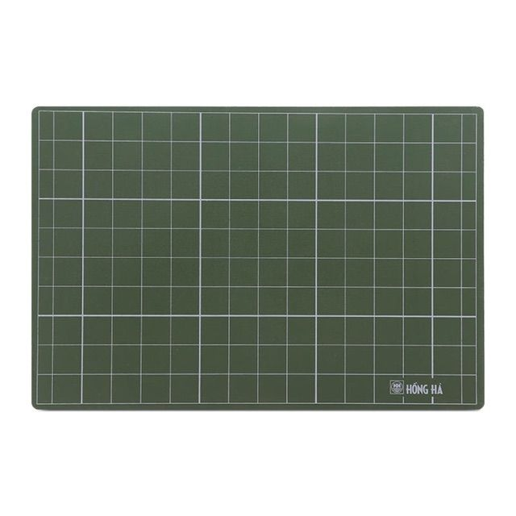
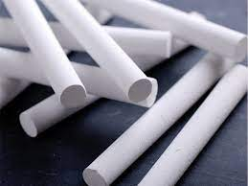
VIẾT BẢNG CON

Slide 13
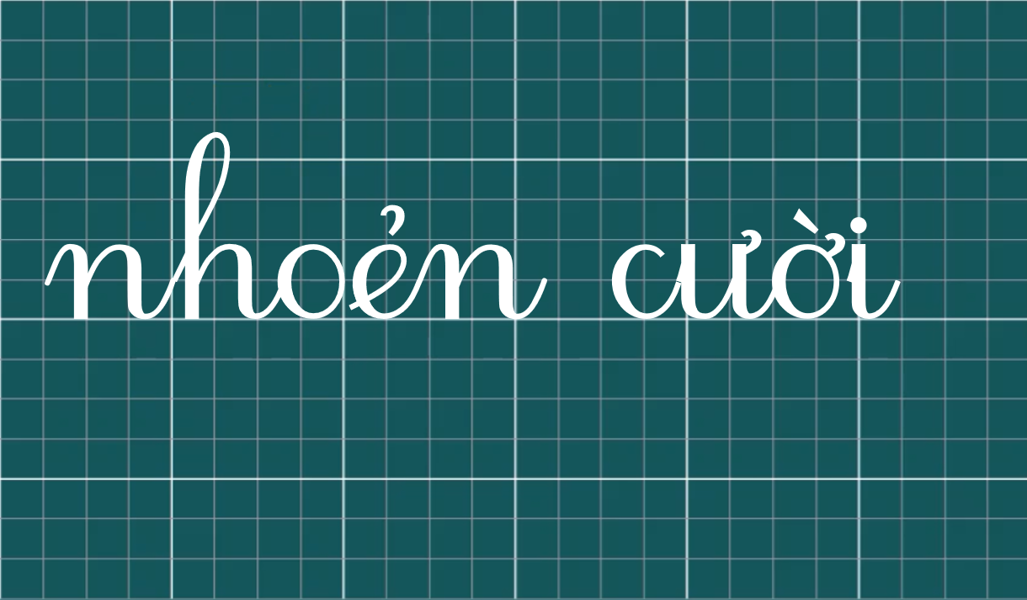

Slide 20
THƯ GIÃN

Slide 22
Học sinh thực hành viết vở

Slide 23
DẶN DÒ

